Slide 1
Интерактивный проект
«Мы идем в банк»
Автор:
ФИО Лагодин Всеволод Владимирович
обучающийся «а» класса
МБОУГ №1 г. Светлоград
Петровский городской округ

Slide 2
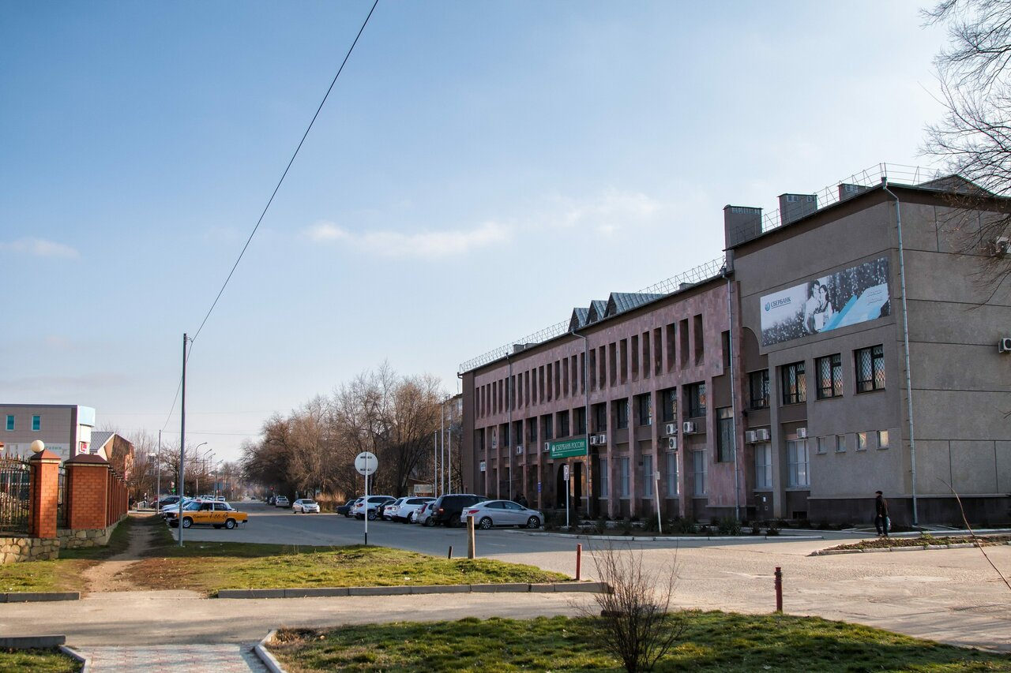
Название банка
Адрес:
г. Светлоград улица Пушкина, 35
Фото банка
Режим работы:
понедельник-пятница с 8.00 до 18.00
суббота-воскресенье
с 8.00 до 12.00

Slide 3
Услуги, предоставляемые банком:
1
Осуществление платежей и переводов
2
Выдача потребительских и ипотечных займов
3
Страхование жизни и имущества
Любое изображение по теме проекта.
(Рамку можно удалить)
4
Выпуск и обслуживание банковских карт
5
Предложения по инвестициям
6
Передача в аренду индивидуальных сейфов

Slide 4
Путь пешком

Slide 5
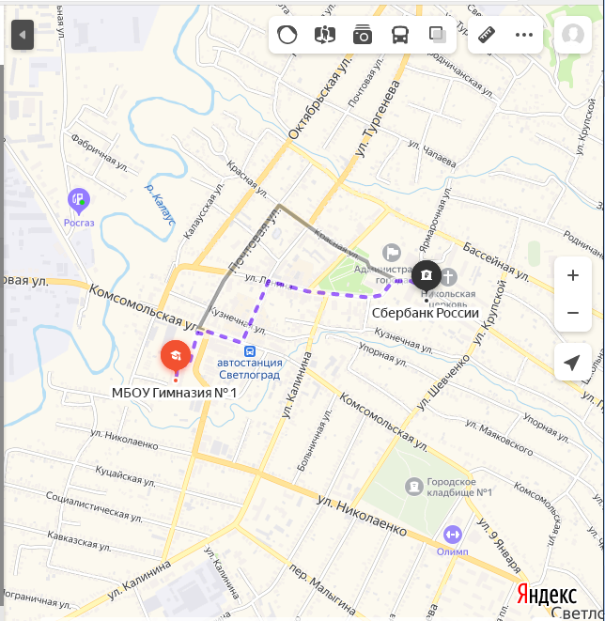
Путь на велосипеде

